Slide 1



ZKM Prover的基本构造
Daniel Yang | Researcher ZKM
Email: yyb9882@gmail.com
Personal website: https://sites.google.com/view/yunbo-yang/

Slide 2
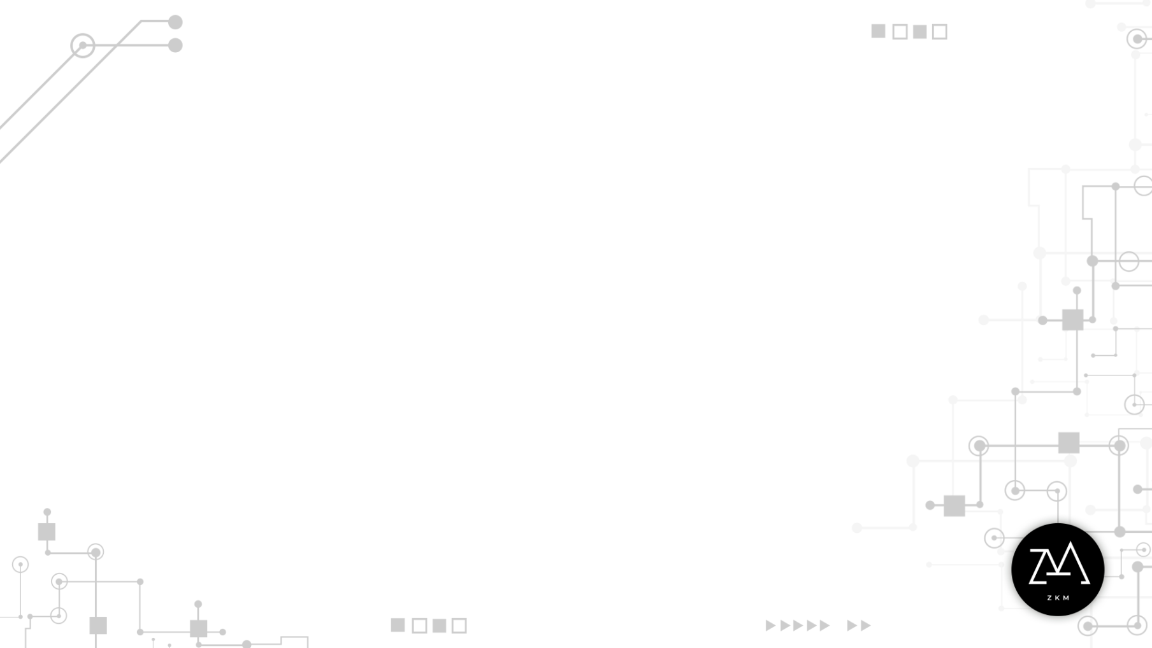
目录
ZKM Prover的证明方法
2. Plonky2优化策略
3. FRI与构建PCS的基本方法
4. Logup实现lookup
5. ZKM Prover的整体证明过程

Slide 3
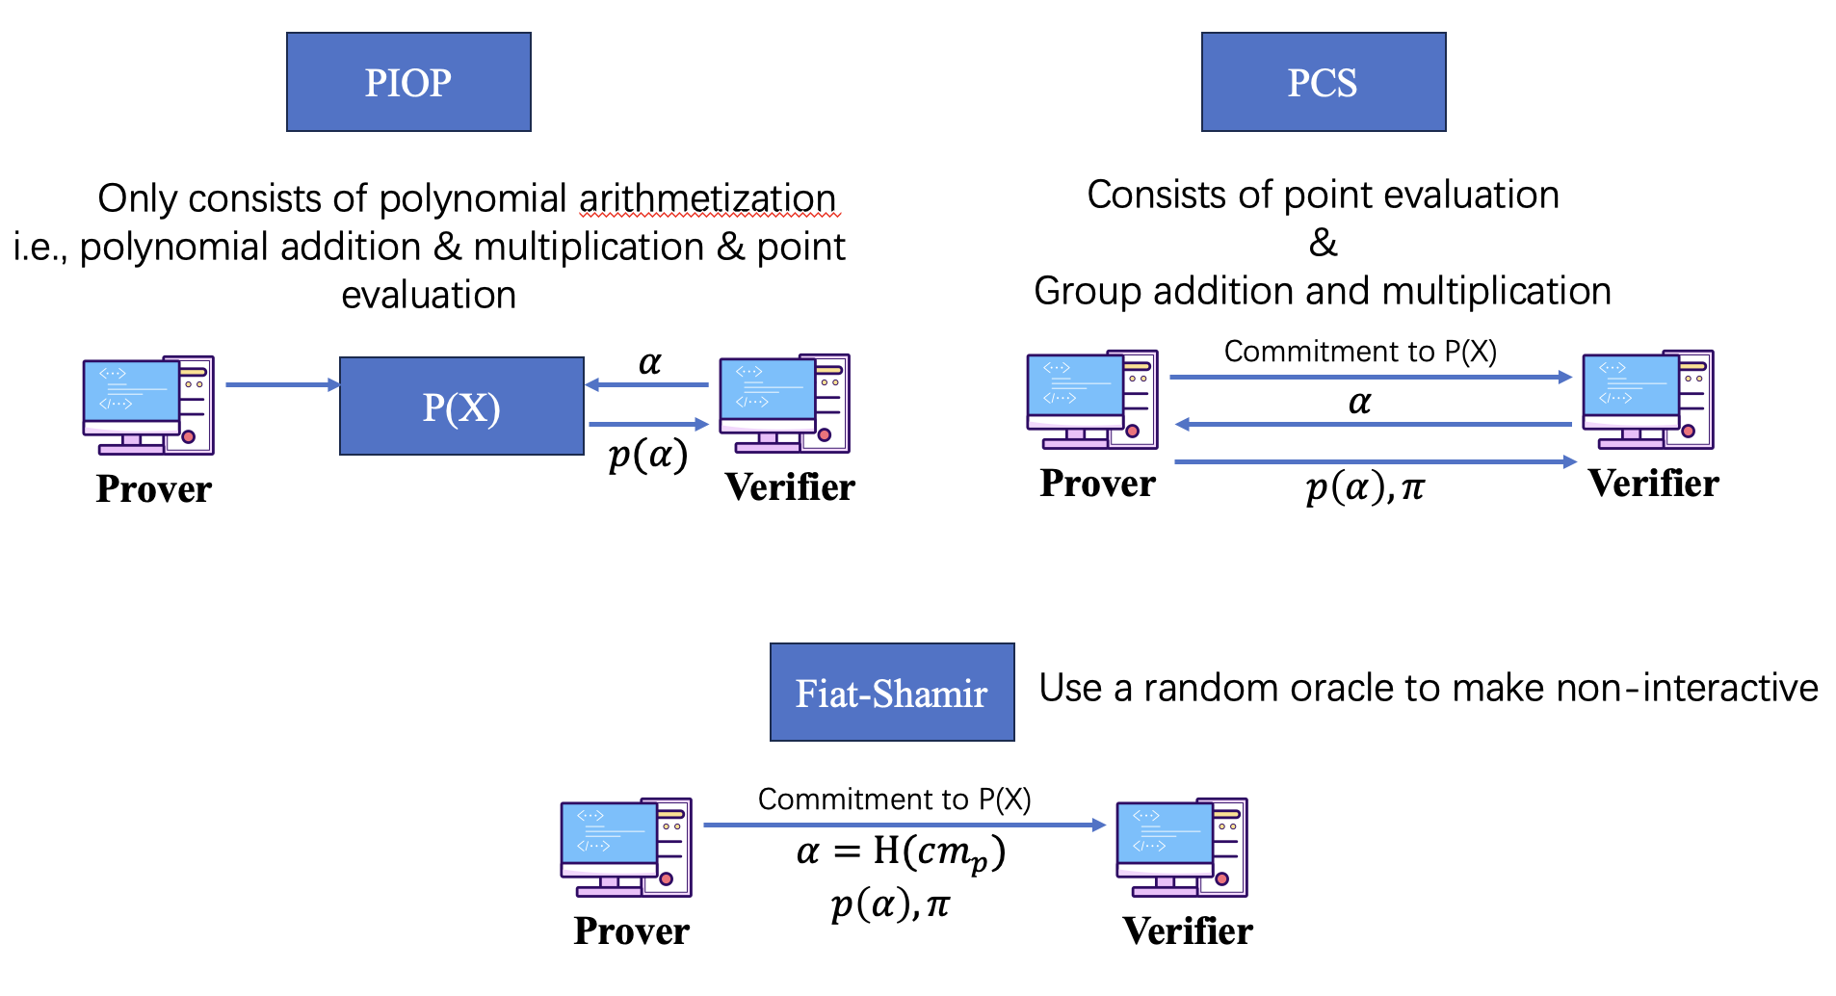
zkSNARK设计过程

Slide 4
ZKM的基本证明过程
基于计算电路或计算过程，将Trace表中的内容进行填充，包括witness, instance和lookup table
利用custom gate和lookup方式对部分操作重新约束，以降低最终PIOP对应多项式的次数，提高证明效率
依据约束系统和zkSNARK算法生成证明
填表
重约束
证明

Slide 5
初探ZKM Prover
Witness
隐私输入
Instance
公开输入
Lookup Table
查找某个元素在Table中

Slide 6
初探ZKM Prover – 包含哪些约束？
Witness
隐私输入
Instance
公开输入
1. Gate Constraint: 门之间的约束，常见为加法和乘法，如：
e.g. A1 + B1 = C1, A2 * B2 = C2
对于有一些门电路复杂的操作，可采用custom gate方式
e.g. A2 + B2 * C3 = C2
2. Copy Constraint: 该门的输出可能为下一个门的输入，可默认为赋值操作
e.g. B3 = C2
A1 | B1 | C1
A2 | B2 | C2
A3 | B3 | C3

Slide 7
初探ZKM Prover – 包含哪些约束？
Witness
隐私输入
Lookup Table
3. Lookup Table
对于有一些操作较为复杂的运算，如范围证明等，可以构造一个lookup table，并规定某一个（或一组）元素在该列中
如：
元素A1, B1, A3, C3范围均在1-8中，即证明集合{A1, B1, A3, C3}属于[1-8]
A1 | B1 | C1 | 1
A2 | B2 | C2 | 2
A3 | B3 | C3 | 3
 |  |  | 4
 |  |  | 5
 |  |  | 6
 |  |  | 7
 |  |  | 8

Slide 8
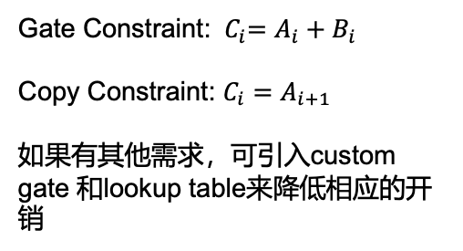
初探ZKM Prover – 以Fibonacci为例子
A
B
C
1 | 1 | 2
2 | 3 | 5
5 | 8 | 13
13 | 21 | 34
… | … | …
… | … | …
… | … | …
… | … | …
Gate Constraint: ${ C}_{i}=A_{i}+B_{i}$
Copy Constraint: $C_{i}=A_{i+1}$
如果有其他需求，可引入custom gate 和lookup table来降低相应的开销

Slide 9
Plonky2协议 – 随机挑战为交互式证明版本
ZKM Prover协议预处理，主要包括生成电路描述对应的多项式，并对其进行承诺
证明者编码Witness，并生成证明多项式，对其进行承诺
调用FRI协议生成最终的证明，包括Merkle Path和评估点

Slide 10
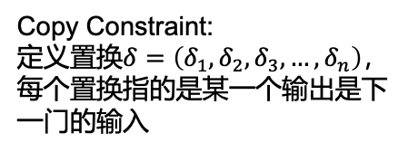

Plonky2协议 –ZKM Prover协议预处理
Gate Constraint:
生成门电路相关的多项式，记为$C=(c_{1},c_{2},c_{3},…,c_{n})$
可包括加法门，乘法门和自定义门，并可采用选择多项式激活特定门
Gate Constraint: 门之间的约束，常见为加法和乘法，如：
e.g. A1 + B1 = C1, A2 * B2 = C2
对于有一些门电路复杂的操作，可采用custom gate方式
e.g. A2 + B2 * C3 = C2
Copy Constraint: 该门的输出可能为下一个门的输入，可默认为赋值操作
e.g. B3 = C2
Copy Constraint:
定义置换$δ=\left(δ_{1},δ_{2},δ_{3},…,δ_{n}\right)$，每个置换指的是某一个输出是下一门的输入
随后对$C$和$δ$进行承诺，证明方保存整个Merkle Tree，验证方保存Root作为承诺值

Slide 11
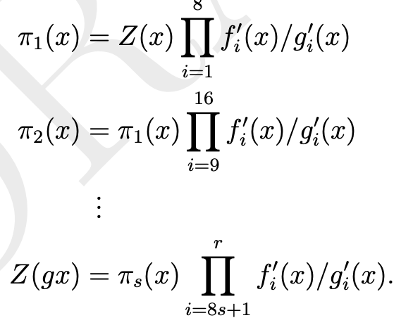
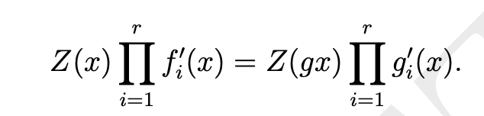
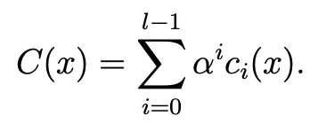

Plonky2协议 –在线阶段生成证明
可认为是对trace进行承诺，以保证witness在后续运算的一致性
1. 对witness进行承诺
2. 利用优化后的permutation argument证明copy constraint
3. 将gate constraint利用随机挑战进行线性组合，以减少gate constraint对应多项式的个数
利用分组的方式降低permutation check的多项式次数
利用线性组合的方式减少多项式个数，并计算对应证明多项式

Slide 12
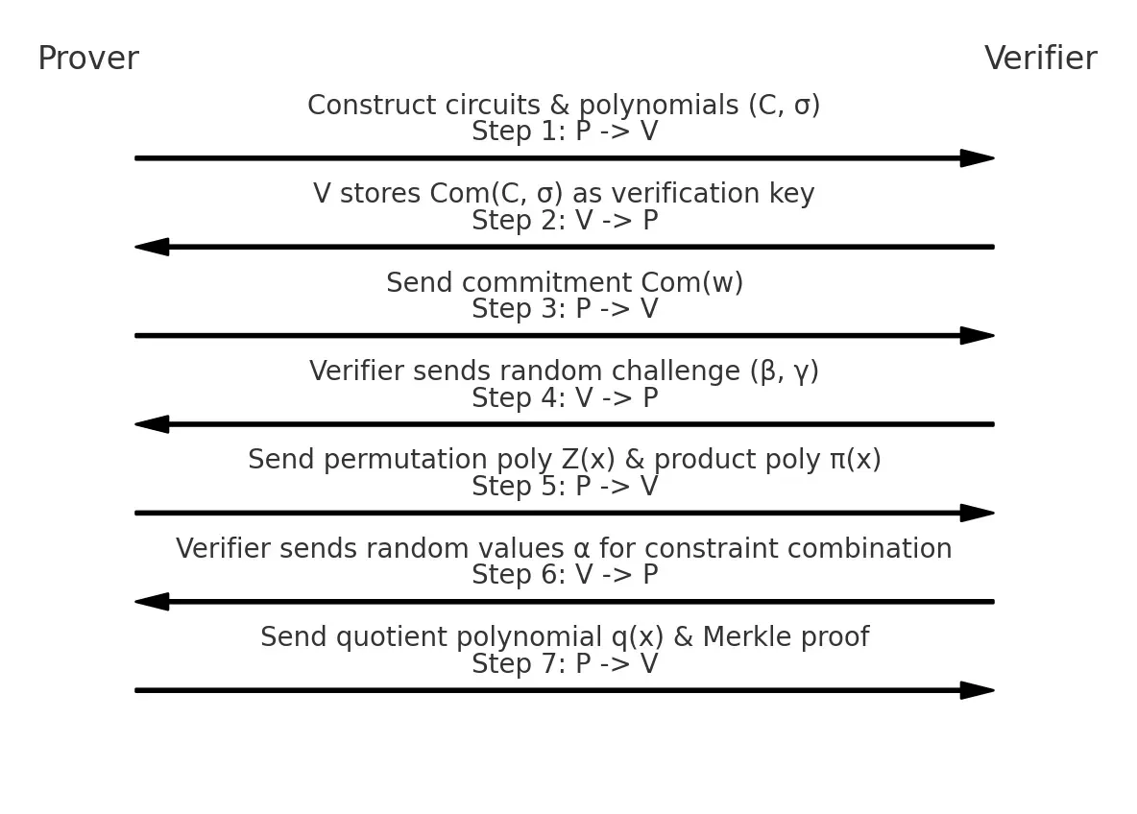
Plonky2协议 – 最终协议（不含FRI Proof)

Slide 13
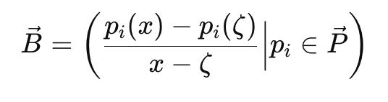

Plonky2协议 –调用FRI协议生成证明
同时打开多项式$p_{i}\left(x\right)$和组合后的多项式
通过执行FRI协议，同时生成相应的opening proof，opening proof包括Merkle Path及folding后的多项式
那如何运行FRI协议呢？

Slide 14
FRI协议
Fast Reed-Solomon Interactive Oracle Proof of Proximity (FRI）大致思路如下：
给定两个多项式p和q具有阶d，那么对于任意的一个随机挑战a，得到的多项式p+aq也具有阶d（则其编码值也靠近d阶多项式）。
具体而言，FRI协议主要分为三个阶段，由Commit, Folding和Query三块组成
1. Commit: 选取一个大小为n的集合，对一个d阶多项式p，采用集合中的每个元素进行运算，并作为叶子节点保存，随后建立一个Merkle tree，其中Merkle root作为最终的承诺值；
2. Folding: 不断将多项式p的规模降低为d/2，即将问题的规模减半，直到最后多项式的阶达到0（即一个常数）或预定义的阶；
3. Query: 验证方发送随机挑战，以验证证明方folding的正确性，证明方除了提供对应点外，还要提供对应点的Merkle path，以证明该点确实在对应的Merkle tree中。

Slide 15
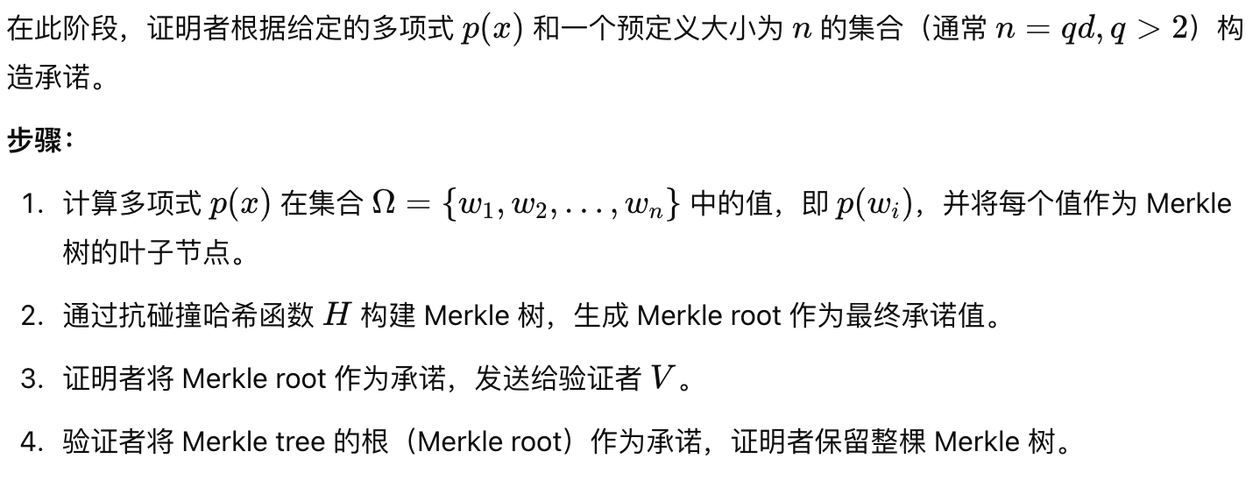
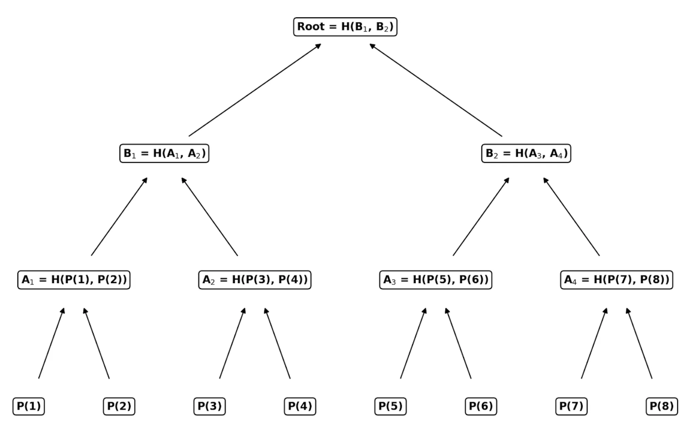
FRI协议 -- Commit

Slide 16
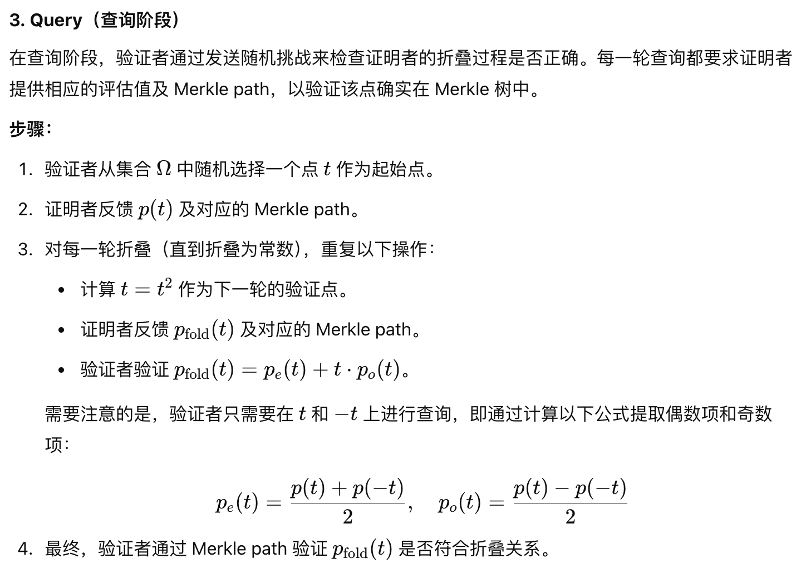
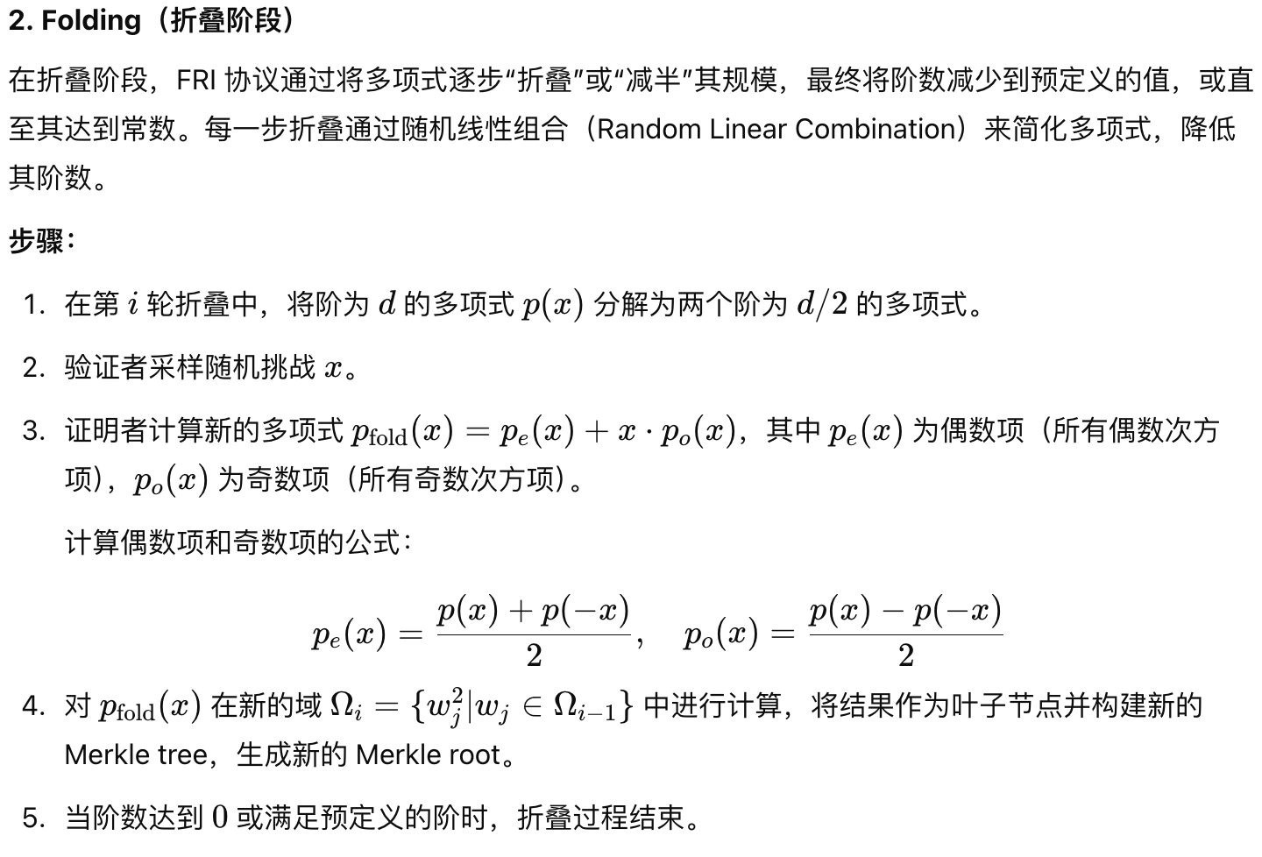
FRI协议 – Folding & Query
低阶多项式的线性组合仍然为低阶多项式
即对folding scheme重新执行

Slide 17
优化：Logup实现lookup
Witness
隐私输入
Lookup Table
3. Lookup Table
对于有一些操作较为复杂的运算，如范围证明等，可以构造一个lookup table，并规定某一个（或一组）元素在该列中
如：
元素A1, B1, A3, C3范围均在1-8中，即证明集合{A1, B1, A3, C3}属于[1-8]
如何证明？
A1 | B1 | C1 | 1
A2 | B2 | C2 | 2
A3 | B3 | C3 | 3
 |  |  | 4
 |  |  | 5
 |  |  | 6
 |  |  | 7
 |  |  | 8

Slide 18
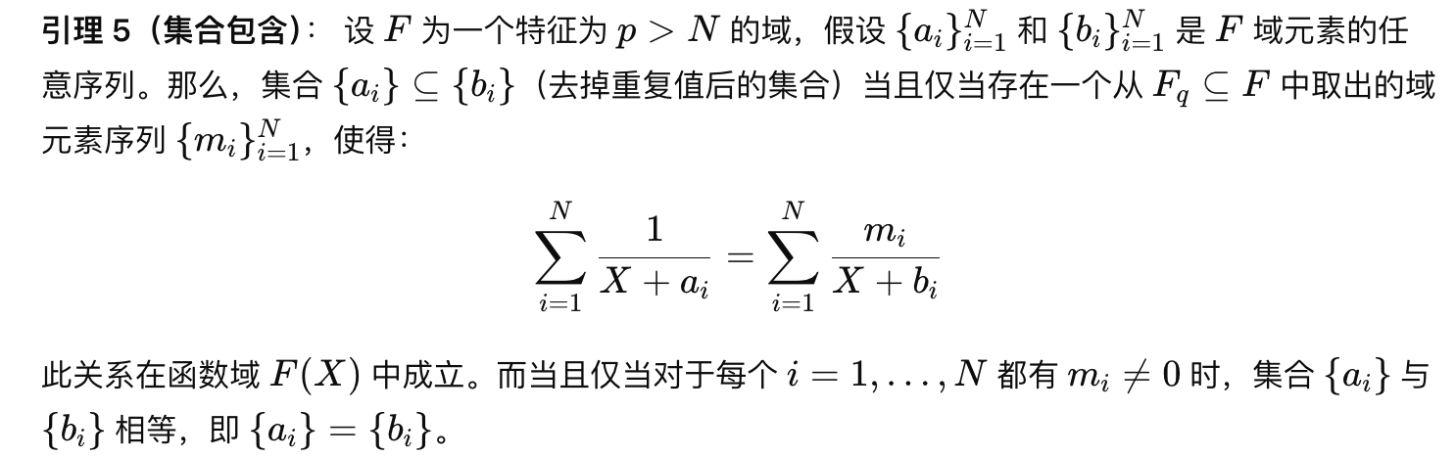
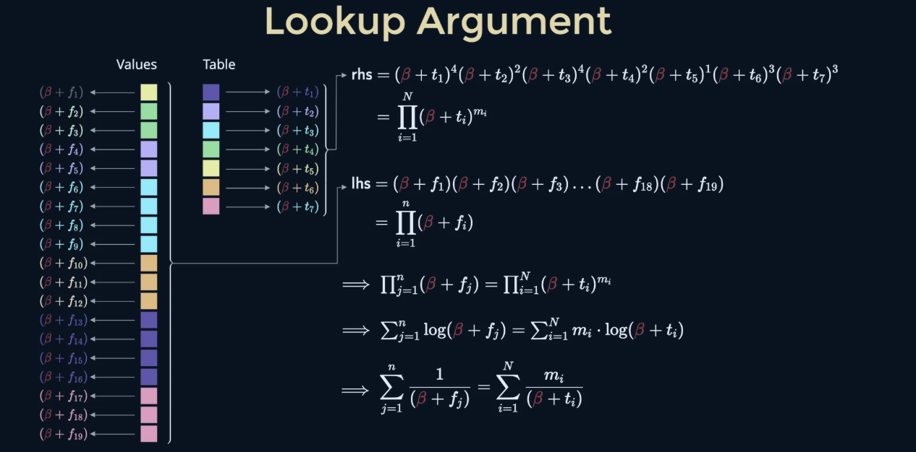
Logup实现lookup

Slide 19
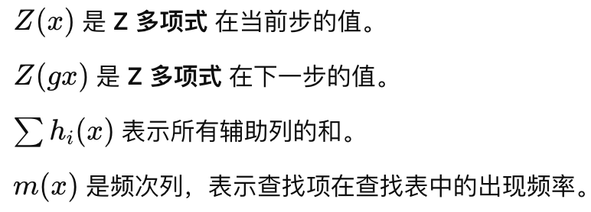
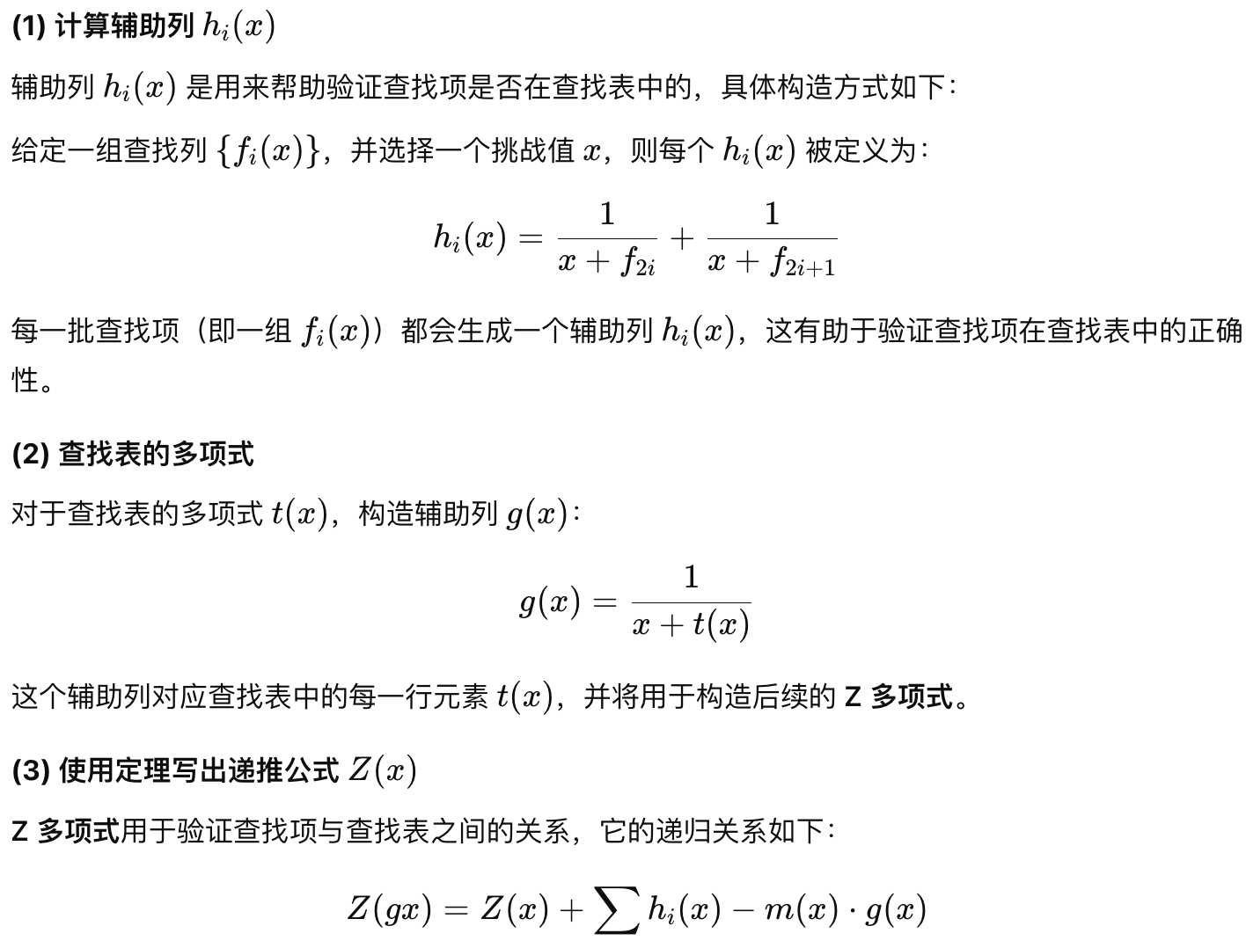
Logup实现lookup

Slide 20
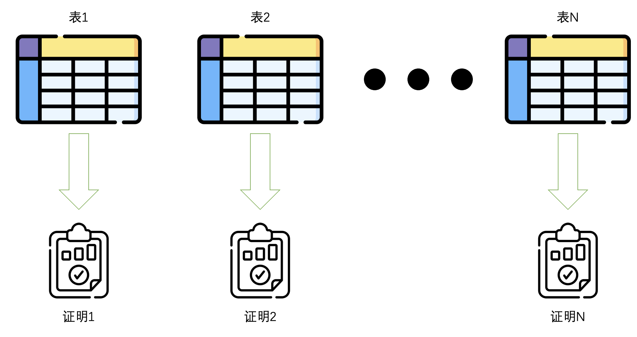
ZKM Prover整体生成过程

Slide 21
ZKM Prover整体生成过程
arithmetic_stark：验证算术运算的正确性，包括加法、乘法等基本操作。
cpu_stark：处理 CPU 指令仿真和逻辑执行的验证，确保指令序列的执行状态是正确的。这个模块模拟 CPU 执行环境，可以验证状态转换、寄存器更新和指令的执行顺序。
poseidon_stark：验证 Poseidon 哈希函数的计算过程，确保输入数据对应正确的哈希输出。Poseidon 是零知识友好的哈希函数，常用于 Merkle 树根的生成、哈希映射等密码学操作。
poseidon_sponge_stark：负责验证 Poseidon Sponge 构造的计算，确保哈希链或加密操作的正确性。Sponge 构造是一种通用框架，广泛用于随机数生成和哈希数据压缩等场景。
logic_stark：验证逻辑运算的正确性，包括布尔运算和位运算，例如 AND、OR 和 XOR 操作。这个模块用于约束电路中的逻辑推理，确保逻辑计算的结果与输入一致。
memory_stark：验证内存读写和状态管理的正确性，确保数据存储、加载和索引访问都符合预期。这个模块适用于验证程序执行过程中的内存一致性和状态变更。
cross_table_lookups：负责跨表查找的约束，将不同模块的计算结果连接起来，验证它们之间的数据依赖关系。它确保表格之间的输出与输入一致，实现跨模块的数据完整性和正确性。

Slide 22
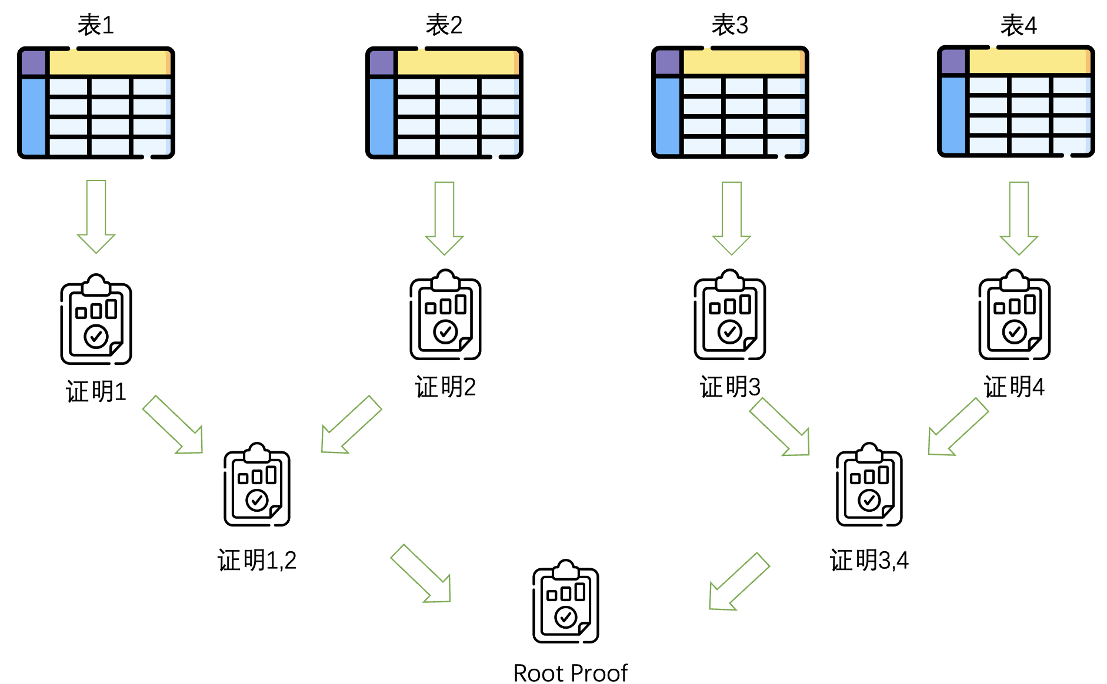
ZKM Prover整体生成过程

Slide 23
ZKM Prover整体生成过程
Verifcation Circuit
zkSNARK Prover
FRI Proof
SNARK Proof
FRI Proof的证明大小太大，需要压缩
将验证FRI的过程表示为电路，并放入到zkSNARK prover运行
最后生成SNARK proof，大小一般为常数级别

Slide 24
谢谢大家！
Daniel Yang | Researcher ZKM
Email: yyb9882@gmail.com
Personal website: https://sites.google.com/view/yunbo-yang/

